Slide 1


শ্রেনিঃ- নবম –দশম
জীববিজ্ঞান
জীবকোষ ও টিস্যু
অধ্যায় ২
উপস্থাপক: মোঃ মুসা কালাম মিলন, সহকারী শিক্ষক (জীববিজ্ঞান)
উইন আইডিয়াল স্কুল

Slide 2
আমরা যা যা জানব ও শিখব
জীবকোষ কী - কোষের সংজ্ঞা ও বৈশিষ্ট্য
কোষের প্রকারভেদ - আদিকোষ ও প্রকৃত কোষ
উদ্ভিদ ও প্রাণিকোষের প্রধান অঙ্গাণু - উভয় কোষে থাকা অঙ্গাণু
উদ্ভিদকোষের বিশেষ অঙ্গাণু - কোষপ্রাচীর, ক্লোরোপ্লাস্ট
প্রাণিকোষের বিশেষ অঙ্গাণু - সেন্ট্রোসোম, লাইসোসোম
টিস্যু কী - টিস্যুর সংজ্ঞা ও প্রকার
উদ্ভিদ টিস্যু - সরল ও জটিল টিস্যু
প্রাণি টিস্যু - আবরণী, সংযোজক, পেশি ও স্নায়ু টিস্যু
কোষ, টিস্যু ও অঙ্গের সম্পর্ক - জীবদেহের সংগঠন

Slide 3
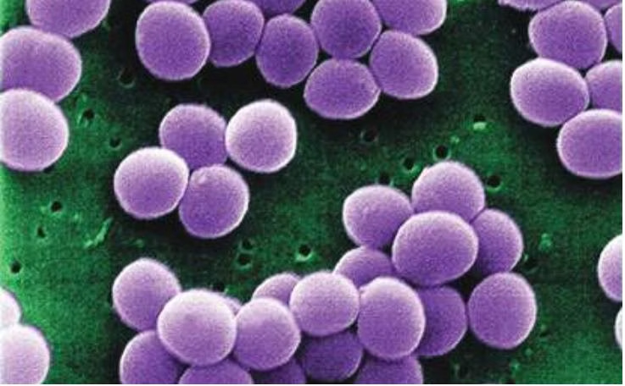
জীবকোষ কী?
জীবদেহের গঠন ও জীবজ ক্রিয়াকলাপের একক
বৈষম্য ভেদ্য পর্দা দিয়ে আবৃত
অন্য সজীব মাধ্যম ছাড়াই নিজের প্রতিরূপ তৈরি করতে পারে
সকল জীবকোষ এক রকম নয় - গঠন, আকৃতি ও কাজে পার্থক্য রয়েছে
বৈষম্য ভেদ্য পর্দা দিয়ে আবৃত
অন্য সজীব মাধ্যম ছাড়াই নিজের প্রতিরূপ তৈরি করতে পারে
সকল জীবকোষ এক রকম নয় - গঠন, আকৃতি ও কাজে পার্থক্য রয়েছে

Slide 4
কোষের প্রকারভেদ
আদিকোষ (Prokaryotic cell)
সুগঠিত নিউক্লিয়াস নেই
নিউক্লিও-বস্তু সাইটোপ্লাজমে ছড়ানো থাকে
মাইটোকন্ড্রিয়া, প্লাস্টিড নেই
ব্যাকটেরিয়া ও নীলাভ সবুজ শৈবালে পাওয়া যায়
প্রকৃত কোষ (Eukaryotic cell)
সুগঠিত নিউক্লিয়াস আছে
সকল অঙ্গাণু উপস্থিত থাকে
অধিকাংশ জীবকোষ এ ধরনের

Slide 5
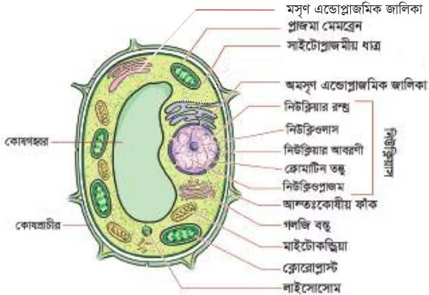
উদ্ভিদ ও প্রাণিকোষের প্রধান অঙ্গাণু
উভয় কোষে থাকে:
কোষঝিল্লি (Plasma membrane)
সাইটোপ্লাজম
নিউক্লিয়াস
মাইটোকন্ড্রিয়া
এন্ডোপ্লাজমিক রেটিকুলাম
গলজি বস্তু
রাইবোজোম

Slide 6
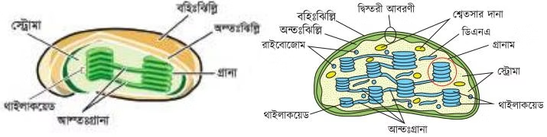
উদ্ভিদকোষের বিশেষ অঙ্গাণু
কোষপ্রাচীর: সেলুলোজ দিয়ে তৈরি, কোষকে দৃঢ়তা প্রদান করে
বড় কেন্দ্রীয় শূন্যস্থান: পানি ও পুষ্টি সংরক্ষণ করে
ক্লোরোপ্লাস্ট: সবুজ রঙের অঙ্গাণু, সালোকসংশ্লেষণ ঘটায়

Slide 7
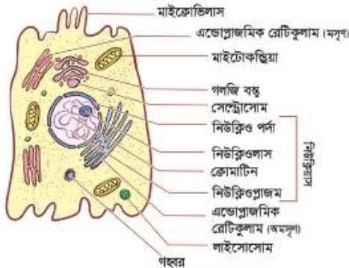
প্রাণিকোষের বিশেষ অঙ্গাণু
সেন্ট্রোসোম: কোষ বিভাজনে গুরুত্বপূর্ণ ভূমিকা পালন করে
লাইসোসোম: হজমকারী এনজাইম ধারণ করে, বর্জ্য পদার্থ ভেঙে ফেলে
কোষপ্রাচীর নেই: শুধুমাত্র কোষঝিল্লি থাকে
ক্লোরোপ্লাস্ট নেই

Slide 8
টিস্যু কী?
একই ধরনের কোষের সমষ্টি যা একই কাজ সম্পন্ন করে
টিস্যু → অঙ্গ → অঙ্গতন্ত্র → জীবদেহ
দুই ধরনের টিস্যু: উদ্ভিদ টিস্যু ও প্রাণি টিস্যু
উদ্ভিদ টিস্যু
সরল টিস্যু:
প্যারেনকাইমা: জীবন্ত কোষ, খাদ্য সংরক্ষণ করে
কোলেনকাইমা: জীবন্ত কোষ, কোণে পুরু প্রাচীর, সহায়ক টিস্যু
স্ক্লেরেনকাইমা: মৃত কোষ, শক্ত প্রাচীর, দৃঢ়তা প্রদান করে

Slide 9
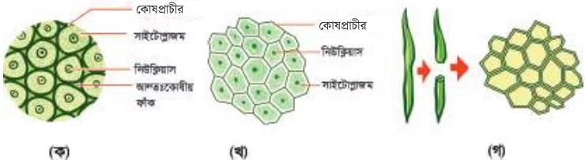
জটিল টিস্যু:
জাইলেম: পানি ও খনিজ পরিবহন করে
ফ্লোয়েম: খাদ্য পরিবহন করে

Slide 10
প্রাণি টিস্যু
আবরণী টিস্যু (Epithelial tissue):
শরীরের বাইরের আবরণ ও ভিতরের আস্তরণ
প্রকার: স্কোয়ামাস, কিউবয়েডাল, কলামনার
সংযোজক টিস্যু (Connective tissue):
বিভিন্ন অঙ্গকে একসাথে ধরে রাখে
রক্ত, অস্থি, তরুণাস্থি এর অন্তর্ভুক্ত
পেশি টিস্যু (Muscle tissue):
সংকোচন ও প্রসারণ করে
প্রকার: ঐচ্ছিক, অনৈচ্ছিক, হৃৎপেশি
স্নায়ু টিস্যু (Nervous tissue):
সংবেদনশীলতা ও সমন্বয় নিয়ন্ত্রণ করে

Slide 11
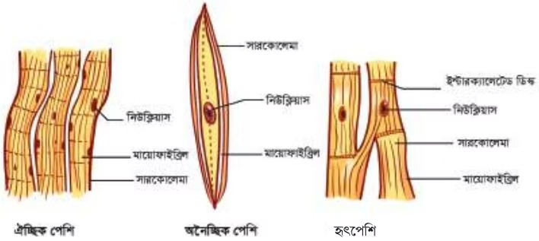

Slide 12
কোষ, টিস্যু ও অঙ্গের সম্পর্ক
কোষ: জীবদেহের সবচেয়ে ছোট একক
টিস্যু: একই ধরনের কোষের সমষ্টি
অঙ্গ: বিভিন্ন টিস্যুর সমন্বয়ে গঠিত
অঙ্গতন্ত্র: বিভিন্ন অঙ্গের সমন্বয়ে গঠিত
জীবদেহ: বিভিন্ন অঙ্গতন্ত্রের সমন্বয়ে গঠিত
উদাহরণ: পাতা = এপিডার্মিস + মেসোফিল + ভাস্কুলার বান্ডেল

Slide 13
ধন্যবাদ

